Slide 1
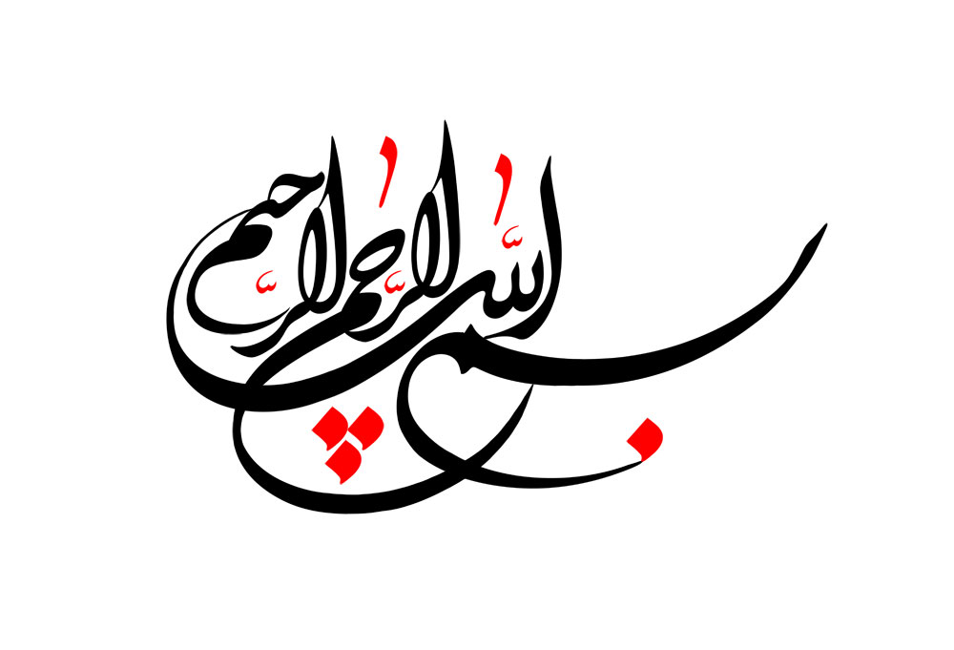

Slide 2
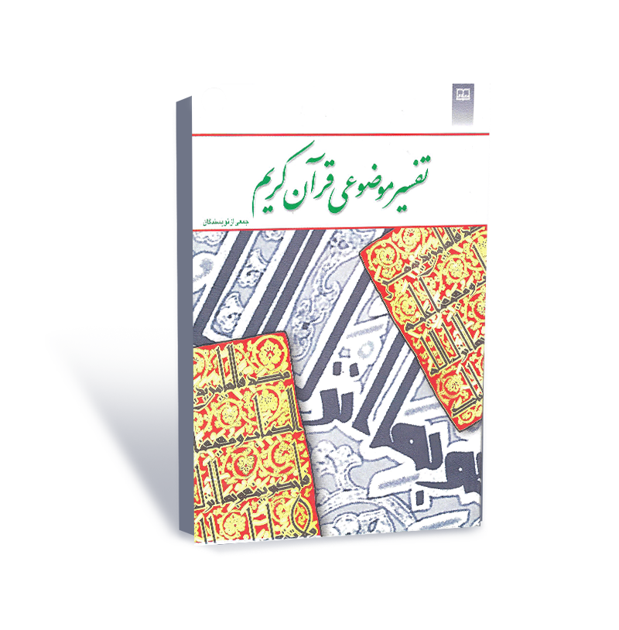
تالیف توسط:
عبدالکریم بهجت‌پور
محمدعلی رضایی اصفهانی
ابراهیم کلانتری
علی نصیری
کتاب تفسیر موضوعی قرآن
ناشر: دفتر نشر معارف

Slide 3
فصل 9
روابط اجتماعی(آئین مهرورزی)
تعامل و برخوردهای اجتماعی را می توان در سه بستر
سطحی ، میانه و گسترده ارزیابی کرد .

Slide 4
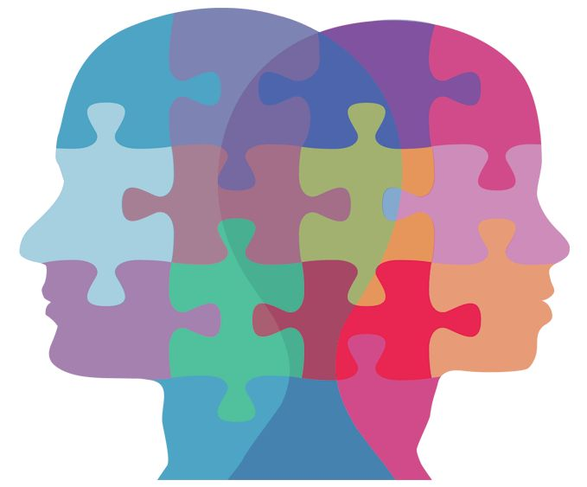
عوامل چندگانه رفتارهای اجتماعی
1.روحیات اخلاقی وراثتی
2.روحیات اخلاقی اکتسابی
3.عدم آگاهی از اصول و قواعد رفتار اجتماعی

Slide 5

1.روحیات اخلاقی وراثتی
بخشی از عوامل را می باید در روحیات راسخ یا نیمه راسخ اشخاص جستجو کرد که عوامل وراثتی، نوع تربیت خانوادگی و اجتماعی ـ به ویژه در مراحل اولیه رشد و نمو ـ در پیدایش و ماندگاری آنها مؤثر است . بی تردید برخی از افراد شخصیت وجودی اشان با شادی سرشته شده و شماری نیز سرشتشان یا عبوس بودن و درون گرائی عجین گشته است .
تجربه نیز اثبات کرده که انسان با خواست واراده خود می تواندباعث رشد یا پس رفت روحیات اخلاقی اش شود .

Slide 6

2.روحیات اخلاقی اکتسابی
یکی از پایه های اصلی رفتار سالم اجتماعی ، احساس همدلی و یگانگی است که در آموزه های قرآن بر آن تأکید شده است .
از مؤمنان خواسته شده که از یکدیگر عیب جوئی نکنند ، با عبارت « و لا تلمزوا انفسکم»آمده است ؛ یعنی مؤمنان بسان یک جان تلقی شده اند با این مقیاس ، کسی که از یکدیگر عیب جوئی کند ، در حقیقت از خود عیب جوئی کرده است ؛ زیرا در محیط دین باوران دو یا چند جائی وجود ندارد : « مردان خدا گر چه هزارند ، یکی اند.»

Slide 7

3.عدم آگاهی از اصول و قواعد رفتار اجتماعی
بخشی از رفتارهای ناسالم اجتماعی و نبود روح مهرورزی در رفتار اجتماعی ، ناشی از ناآگاهی برخی از ما از اصول رفتار اجتماعی و حقوق برادری است افزون بر آنکه بخشی از آموزه های اخلاقی کتاب و سنت برای تعلیم شیوه های مطلوب و سالم تعامل اجتماعی است .
wwww.razclick.ir
آموزش های تجاری مخصوص بازار کار

Slide 8
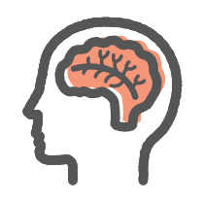
3.عدم آگاهی از اصول و قواعد رفتار اجتماعی
برای مثال ، گاه اشخاصی با برداشت یک سویه از دین و با تلقی ناقص و نارسا از آیات و روایاتی که مزاح و شوخی را نکوهش کرده و یا انسان را به سکوت ترغیب نموده اند ، چنین پنداشته اند که اسلام با گشاده روئی و شادمنشی ، نشست و برخاست و گفتگو با دیگران چندان میانه ای ندارد ، بلکه با گوشه گیری و درون گرائی موافق است . در واقع روایاتی که شوخی و مزاح را نکوهش کرده اند ، ناظر به شوخی های سرمستانه است که با گفتارهای نامناسب ، توأم با آزار دیگران است .
wwww.razclick.ir
آموزش های تجاری مخصوص بازار کار

Slide 9

رفتارهای عادلانه و محسنانه
رفتارهای اجتماعی در نگاه کلی به دو بخش تقسیم می شود .
1.رفتار عادلانه
2. رفتار محسنانه

Slide 10

رفتارهای عادلانه و محسنانه
ـ رفتار عادلانه همان «رعایت حقوق دیگران و عدم تضییع این حقوق» است .
ـ رفتار محسنانه « رفتاری فراتر از رفتار عادلانه » است که بر اساس آن ،شخص نه تنها حوق دیگران را رعایت کرده ، از هر گونه تضییع حقوق اشخاص اجتناب می کند ، بلکه وجودش سراسر خیر و نیکی شده و در کنار خیرخواهی و خیررسانی به همنوعان و هم کیشان ، از لغزش ها و بدی های آنان نیز می گذرد .
اجتناب از رفتارهایی همچون غیبت و تهمت از نمونه هایی رفتار عادلانه ، و رفتارهایی مانند فرو خوردن خشم ، عفو و گذشت و نیکی به دیگران نیز از مصادیق رفتار محسنانه است .

Slide 11

مصادیق رفتارهای عادلانه و محسنانه
1.صداقت و یکرنگی : در نشست و برخاست ها و تعامل های جمعی هماره صادق باشیم و هیچ گاه برای گریز از تنگناها دروغ نگوییم .
2. درابراز محبت و علاقه به دیگران نیز باید صادق باشیم ؛ یعنی بیش از آنکه واقعاً دیگران را دوست می داریم ، به آنان اظهار دوستی نکنیم و فراتر از وجاهت و اعتباری که برای دیگران قائلیم . از آنان تمجید نکنیم .
wwww.razclick.ir
آموزش های تجاری مخصوص بازار کار

Slide 12

مصادیق رفتارهای عادلانه و محسنانه
3.بخشی از رفتارهای اجتماعی در عرصه قراردادها و دادوستدهای مالی روی می دهد .در آموزه های اسلامی به شدت غشّ در معامله (مخلوط کردن متاع معیوب با کالای سالم ) ، پنهان سازی عیب کالا ، ستایش کاذب از جنس و ... نکوهش شده است . پیام بلند قرآن در این باب که بارها تکرار شده ـ و از آن ضرئرت صداقت ، و پرهیز از هر گونه دروغ و نیرنگ در همه قرارداداهای اجتماعی اعم از مالی و غیرمالی دانسته می شود .
wwww.razclick.ir
آموزش های تجاری مخصوص بازار کار

Slide 13

2.خوش خلقی و خوش رویی
قرآن به مناسبت های مختلف درباره ارزش حسن خلق سخن گفته است .
در آیه 83 سوره بقره آمده است :
«و با مردم به زبان خوش سخن بگوئید .»
و نیکی به والدین که به کرّات توصیه شده خوش خلقی و نیک روئی با آنان است .
حسن خلق به معنای اخلاق و سجایای اخلاقی نیک ـ گستره وسیعی از علم اخلاق را در بر می گیرد .
wwww.razclick.ir
آموزش های تجاری مخصوص بازار کار

Slide 14

2.خوش خلقی و خوش رویی
امام صادق (ع) در پاسخ به این پرسش که « حسن خلق چیست؟ » ، فرمودند : « اینکه نرمخو باشی ؛ گفتارت پاک و با برادرت با خوش روئی برخورد کنی .
پیامبر اکرم (ص) خطاب به امام علی (ع) شبیه ترین مردم به اخلاق خود را کسی دانسته که از همه خوش خوتر ، بردبارتر ، نسبت به خویشاوندانش نیکوکارتر و از همه با انصاف تر است .
wwww.razclick.ir
آموزش های تجاری مخصوص بازار کار

Slide 15

نشانه های خوش خُلقی
1.گشاده رویی
2.نرم خویی
3.ارتباط گرم و صمیمانه داشتن

Slide 16

3.عفو و گذشت
باید بپذیریم که گاه می لغزیم و مرتکب گناه می شویم . در چنین مواردی بر ما که مرتکب لغزش شده ایم وظیفه ای ، و بر کسی نیز که بدو ستم شده ، وظیفه ای دیگر است . وظیفه ما اعتراف به لغزش ، عذرخواهی و جلب رضایت اوست ، اما او که در حقش جفا کرده ایم ، شایسته است که عذر ما را بپذیرد و وقتی صداقت ما را دید ، از ما درگذرد .
wwww.razclick.ir
آموزش های تجاری مخصوص بازار کار

Slide 17
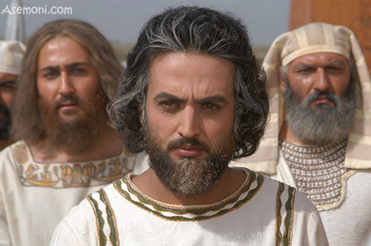
3.عفو و گذشت
یکی از داستان های آموزنده قرآن که فضیلت اخلاقی عفو و گذشت را یادآور شده ، داستان حضرت یوسف (ع) است .
در آیه 92 سوره یوسف آمده است :
«وَلْيَعْفُوا وَلْيَصْفَحُوا أَلَا تُحِبُّونَ أَنْ يَغْفِرَ اللَّهُ لَكُمْ»
اگر دوست دارید خداوند شما را ببخشاید ، شما نیز مردم را ببخشید و از آنان در گذرید .
wwww.razclick.ir
آموزش های تجاری مخصوص بازار کار

